Slide 1
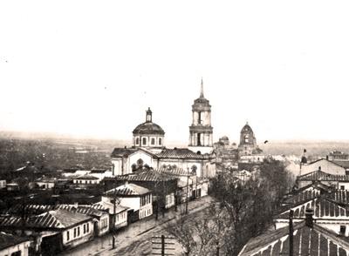
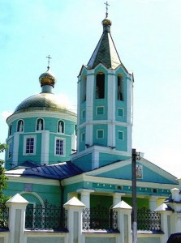
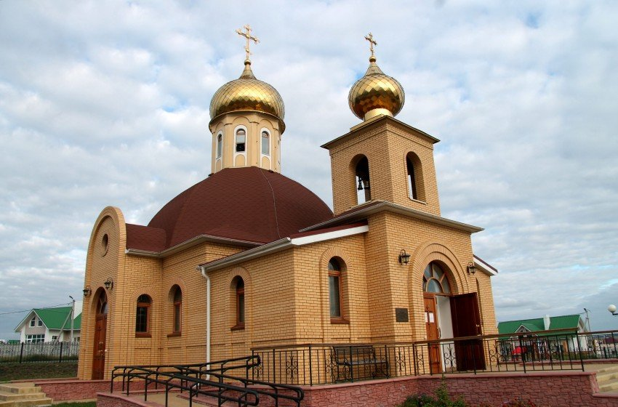
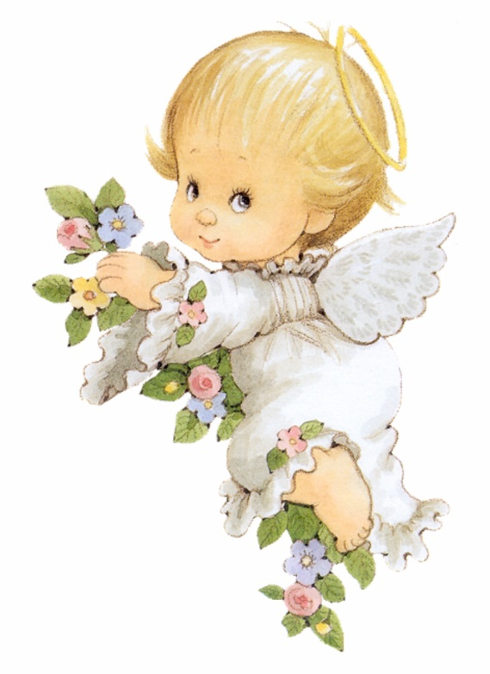
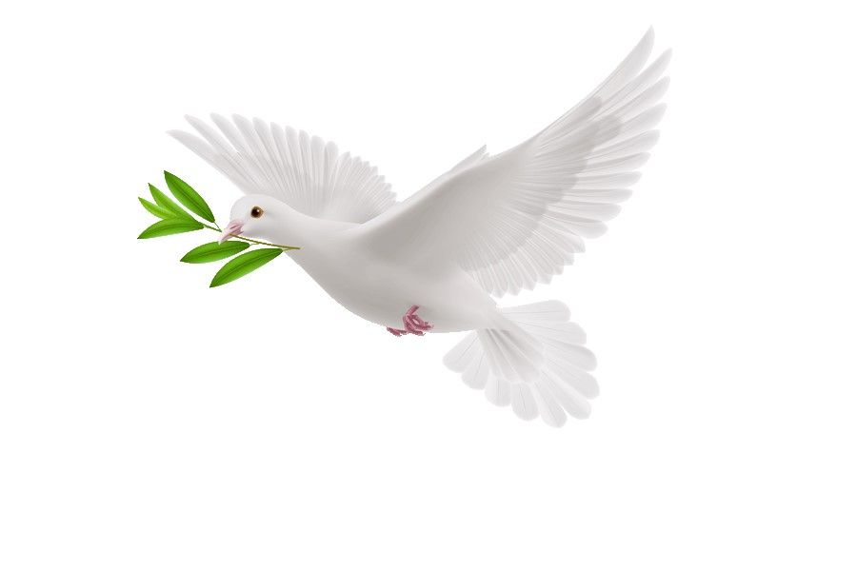
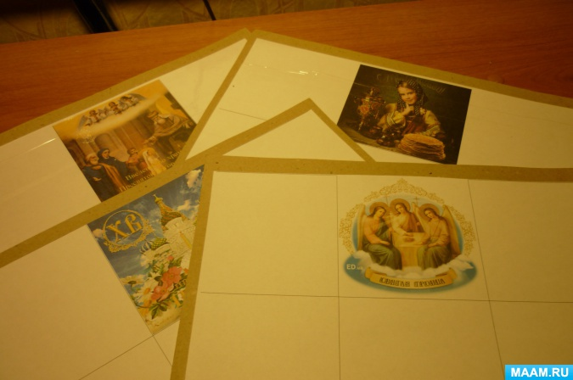
.
Утраченные
храмы
Восстановленные храмы
Современные храмы
Найди соответствие
Видеоролики
Викторина

Slide 2
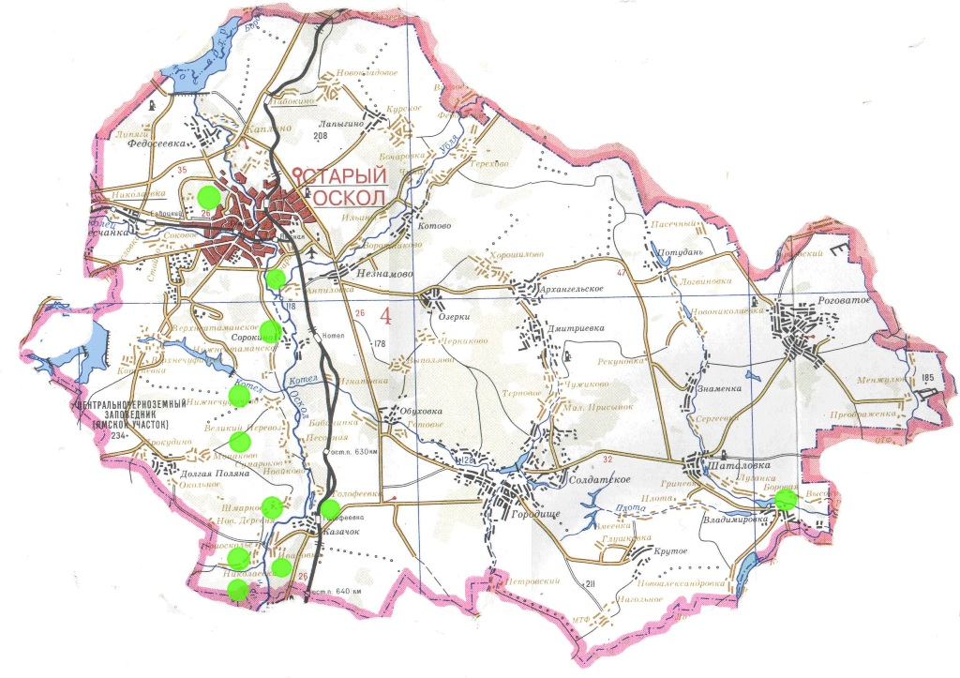
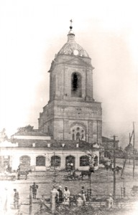
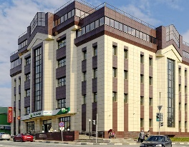
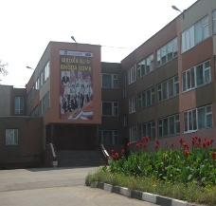
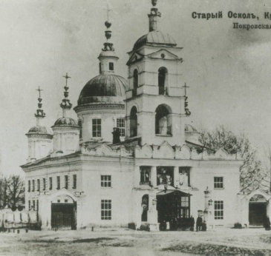
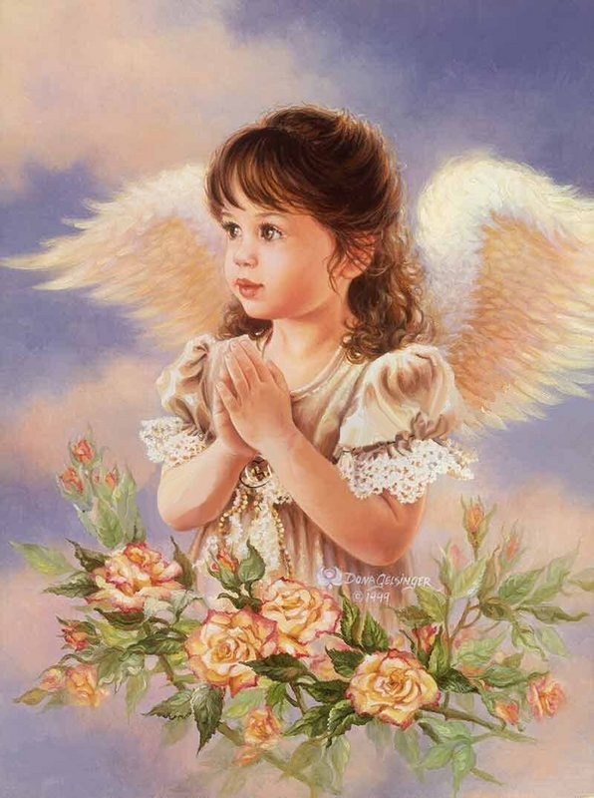
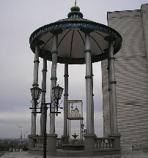
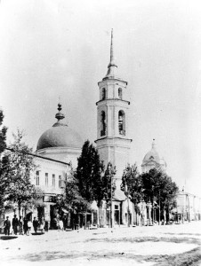
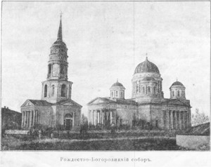
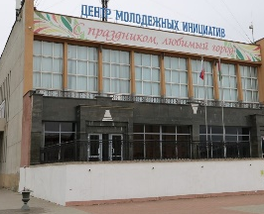
Утраченные храмы Старого Оскола
Благовещенско-Михайловский храм
Казанско-Николаевский
храм
Создан в 1553 году
Разобран в 30-е годы ХХ века на строительные материалы. В 1943 взорван.
Создан в 1593 году
В начале 40-х годов
ХХ века собор был
снесен окончательно
Здание Сбербанка
Спортивная площадка МБОУ «СОШ №5 с УИОП»
Покровский храм
Создан в 1781 году
Ахтырский храм
Снесен советской властью после снятия немецко-фашистской оккупации.
Создан в 1822 году
Снесен в 1939 году
Ахтырское
кладбище
Ротонда – памятник Покровскому храму
Успенский храм
Собор в честь Богоявления Господня
Создан в конце XVII века
Создан в 1593 году
Снесен в 1936 году
В 1936 – разобран на
строительные
материалы
Жилые дома на пересечении улиц Ленина и Октябрьской
МАУ «Центр
молодёжных инициатив»
ГЛАВНАЯ

Slide 3
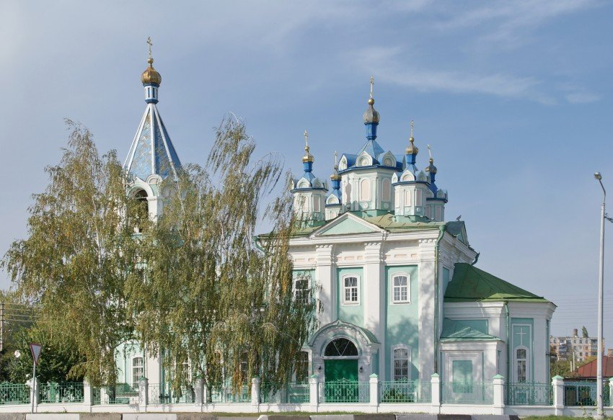
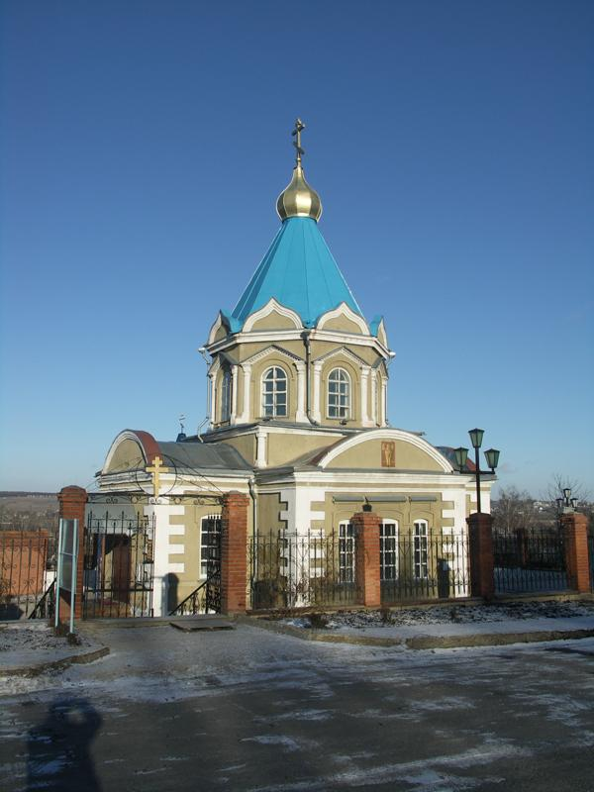
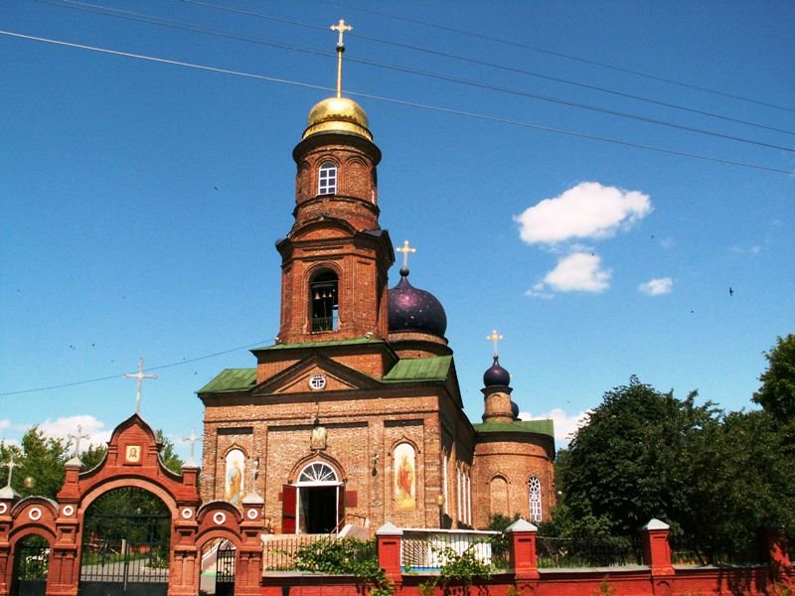
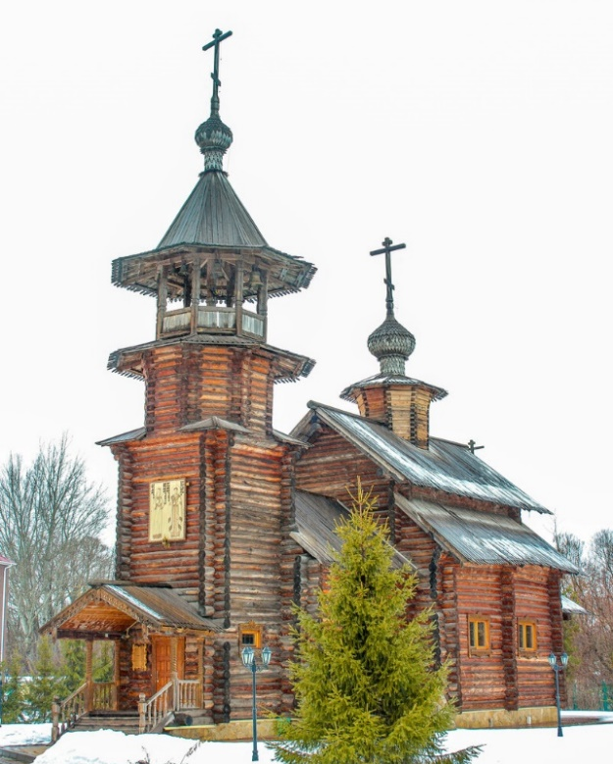
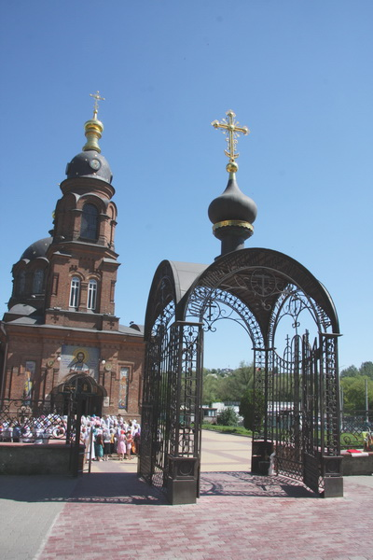
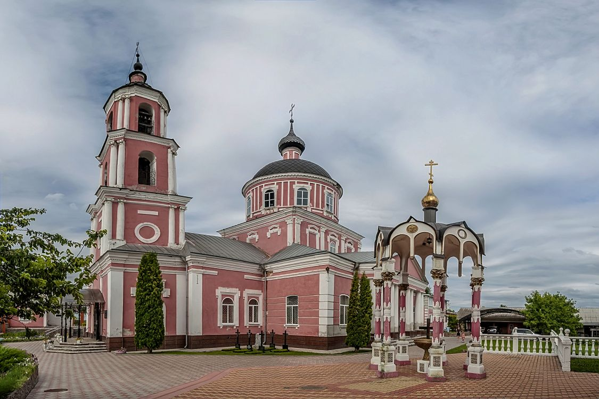
Современные храмы Старого Оскола
Ильинский храм
Вознесенский храм
Свято-Никольский храм
Крестильный храм святой равноапостольной княгини Ольги и мученицы княжны Анастасии
Крестовоздвиженский храм
Александро-Невский кафедральный собор
ГЛАВНАЯ

Slide 4
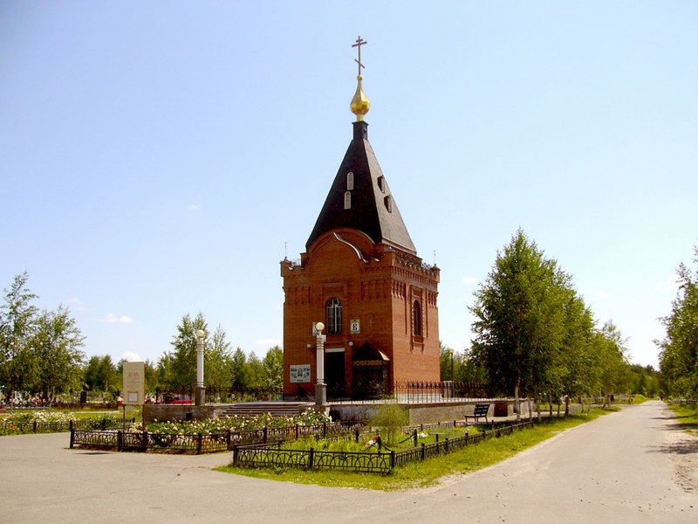
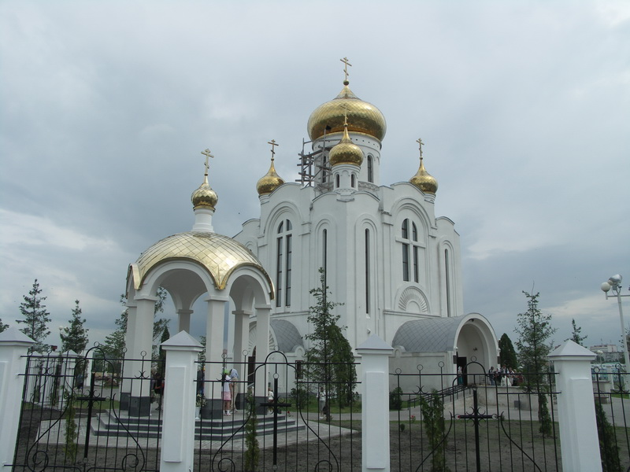
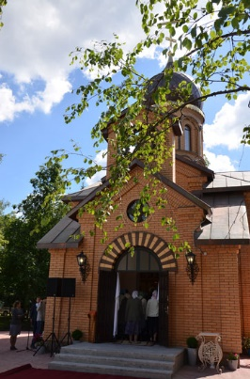
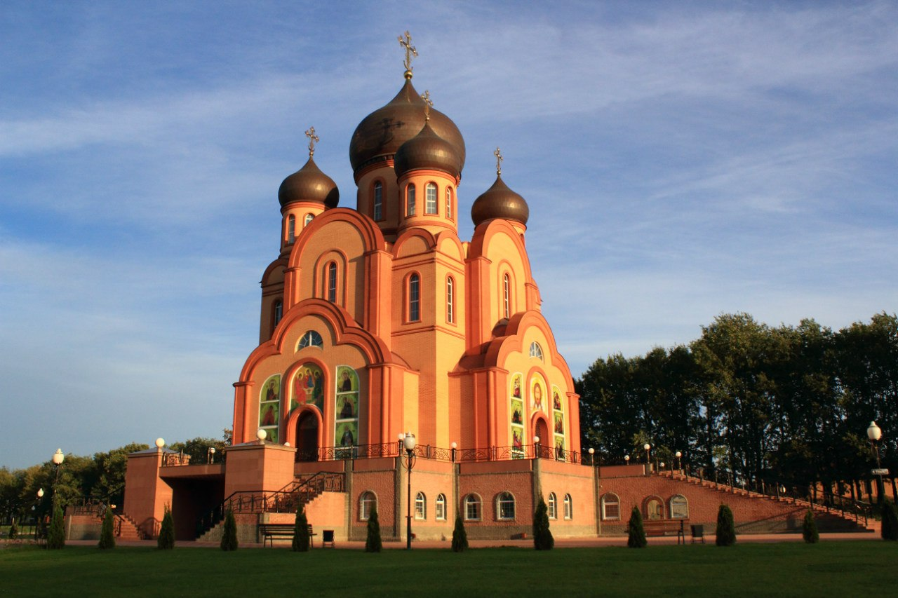
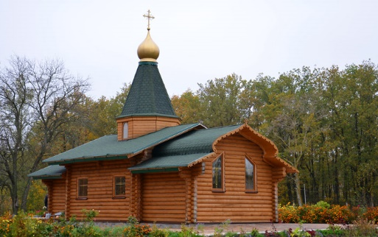
Современные храмы Старого Оскола
Храм во имя святого великомученика Феодора Стратилата
Храм Рождества Христова
Успенский храм
Храм преподобного
Сергия Радонежского
Храм Рождества Пророка, Предтечи и Крестителя Господня Иоанна
Храм в честь иконы Божией Матери «Нечаянная радость»
Храм в честь
святителя Луки
ГЛАВНАЯ

Slide 5
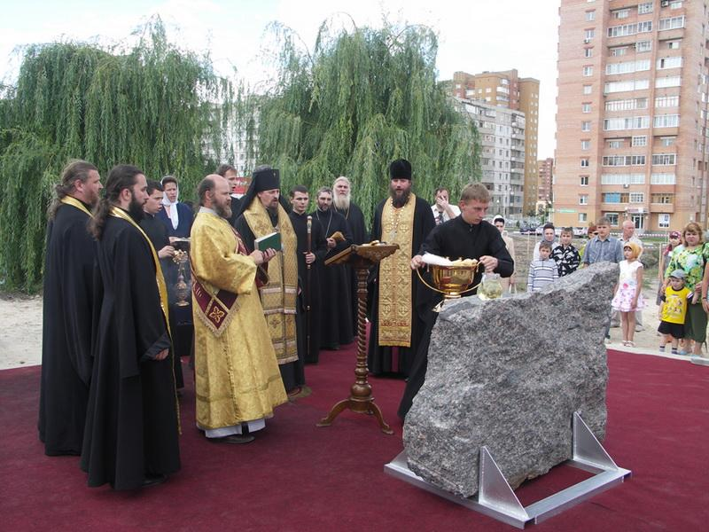
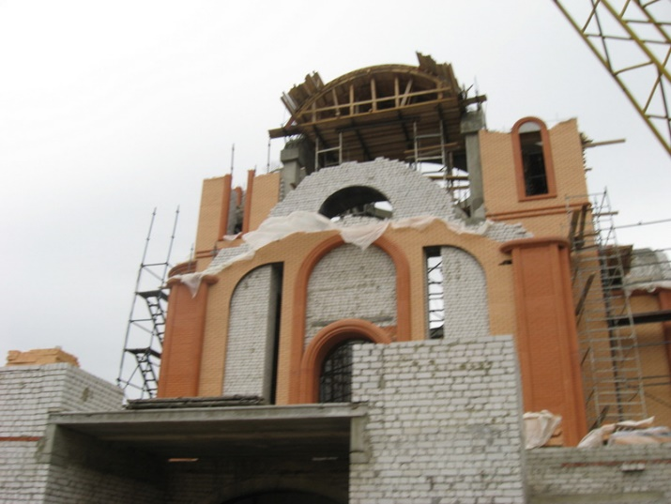
Храм преподобного Сергия Радонежского
Год основания – 2007. Освящение закладного камня храма произошло накануне празднования обретения честных мощей прп. Сергия, игумена Радонежского.

Slide 6
Храм преподобного Сергия Радонежского
29 августа 2010 года, в день празднования Феодоровской Божией Матери, в микрорайоне Дубрава состоялось освящение храма в честь преподобного Сергия Радонежского.
При храме преподобного Сергия Радонежского создан Духовно-просветительский центр. Свои двери Центр распахнул 4 декабря 2010 года, в день празднования Введения во храм Пресвятой Богородицы.
При Центре создана православная библиотека. Ее книжный фонд составляет сейчас 3500 книг православного содержания, не считая большого количества журналов и газет.

Slide 7
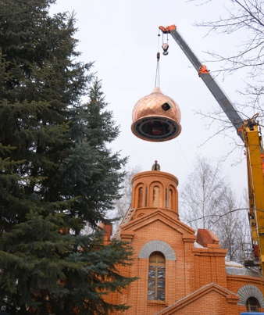
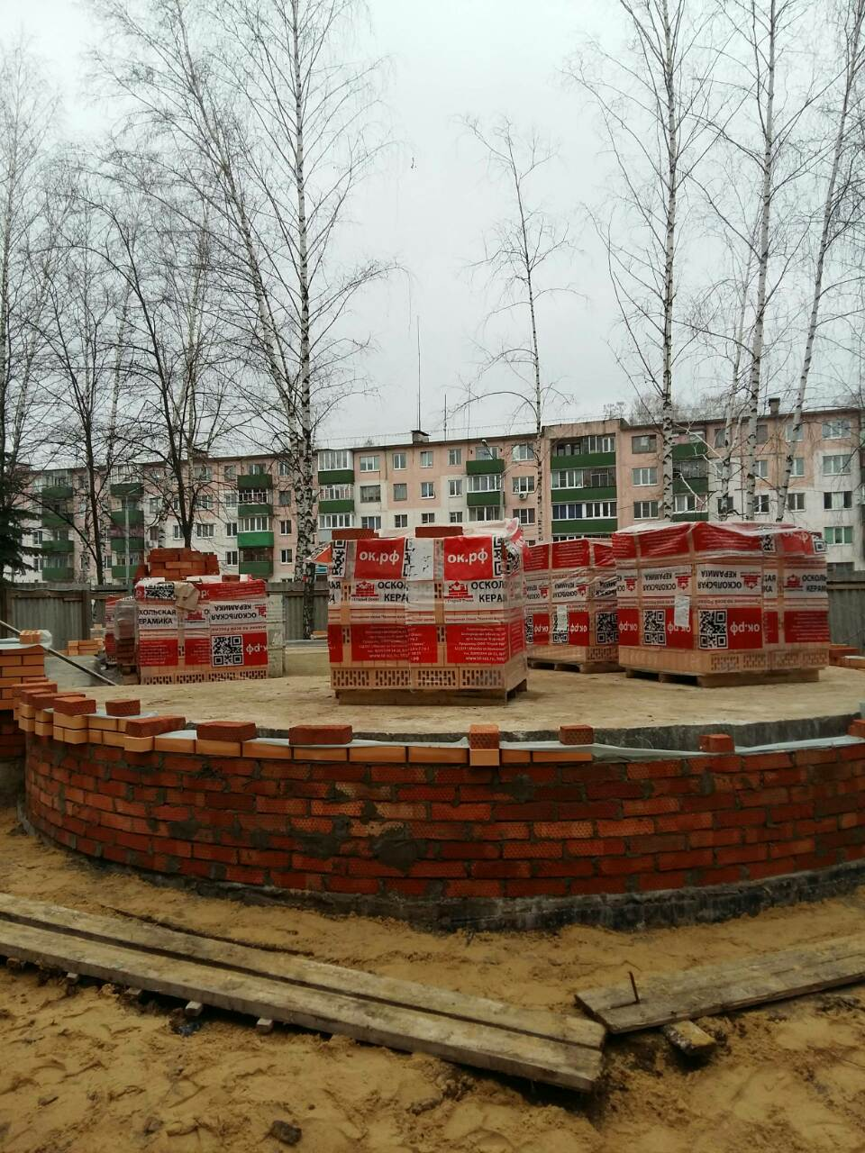
Храм в честь иконы Божией Матери «Нечаянная радость»
Год основания – 2018. Храм при городской больнице №1. 14 мая 2017 года, в день престольного праздника, в стенах строящегося храма в честь иконы Божией Матери «Нечаянная радость» состоялся молебен.
14 мая 2018 г., в день престольного праздника храма в честь иконы Божией Матери «Нечаянная радость» старооскольское духовенство совершило в храме торжественную литургию.

Slide 8
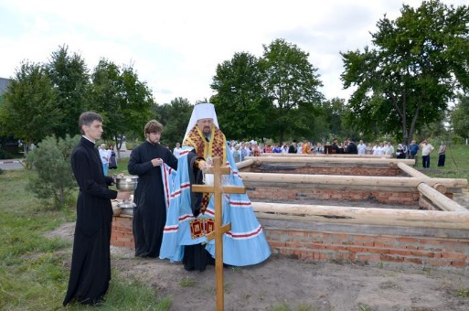
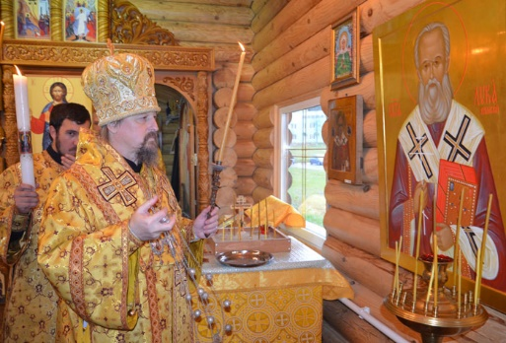
Храм в честь святителя Луки
Год построения – 2016 Храм построен на территории 2-й городской больницы.
Святой архиепископ Лука (Войно-Ясенецкий) – доктор медицинских наук, профессор – сам был врачом, и его труд по гнойной хирургии до сих пор является классическим учебником для всех медицинских вузов.

Slide 9
Храм Рождества Пророка, Предтечи и Крестителя Господня Иоанна
Год основания – 2008. Освящение храма по времени совпало с знаменательным историческим событием – 300-летием Полтавской битвы. Русские войска в ней одержали победу над сильнейшей в Европе шведской армией.
10 июля 2009 г. храм в честь Рождества Пророка, Предтечи и Крестителя Господня Иоанна был освящен архиепископом Белгородским и Старооскольским Иоанном в сослужении благочинных 1 и 2 Старооскольских округов, духовенства города. После освящения владыка провел в храме первую литургию.

Slide 10
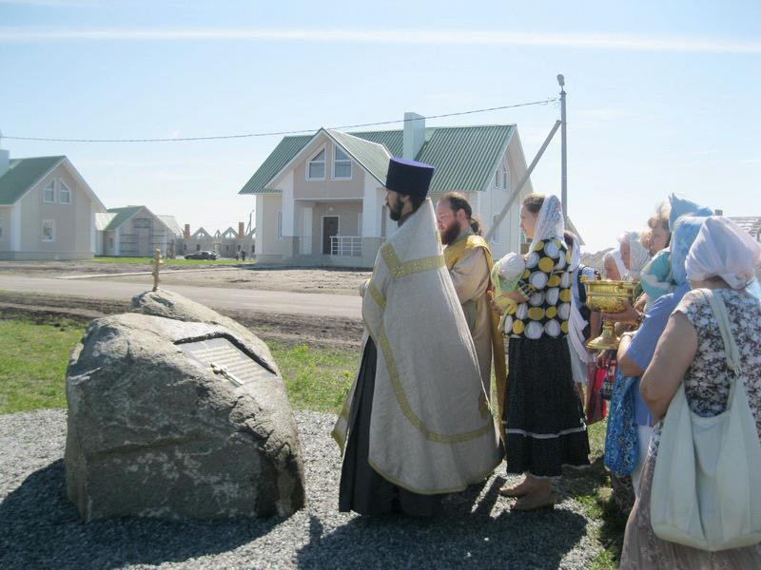
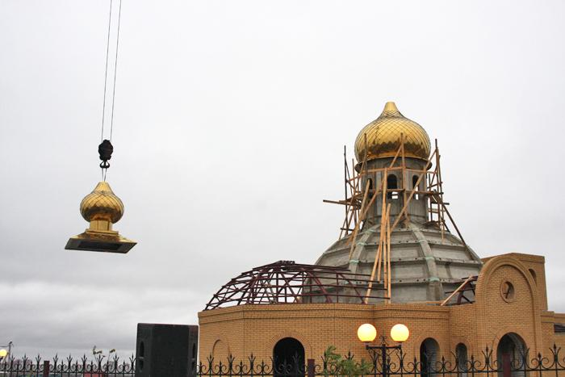
Храм во имя святого великомученика Феодора Стратилата
Год основания – 2012. Через два дня с момента освящения закладного камня, 21 июня, отслужен первый молебен на месте будущего храма. В этот день православные христиане чествуют память святого великомученика Феодора Стратилата, во имя которого освятили церковь.

Slide 11
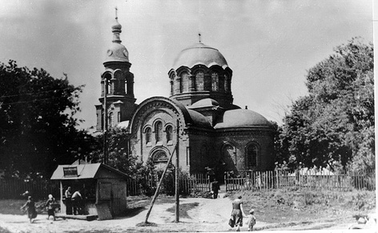
Александро-Невский кафедральный собор
Год основания -1908 год.
Название храма в честь святого благоверного князя Александра Невского связано с чудесным спасением императора Александра III и его семейства во время крушения царского поезда близ станции Борки 18 (30) октября 1888 года. Это событие было отмечено построением ряда храмов по всей России в честь святого благоверного князя Александра Невского — небесного покровителя императора Александра III.
17 марта 1922 года члены подкомиссии по Старооскольскому уезду реквизировали имущество Александро-Невской церкви. Комиссары изъяли серебряные ризы с икон, кресты, дискос, звездицы, оправы с Евангелия, лжицу — всего 14 предметов. Из церковной утвари конфискаторы оставили лишь один серебряный сосуд с приборами и дарохранительницу.

Slide 12
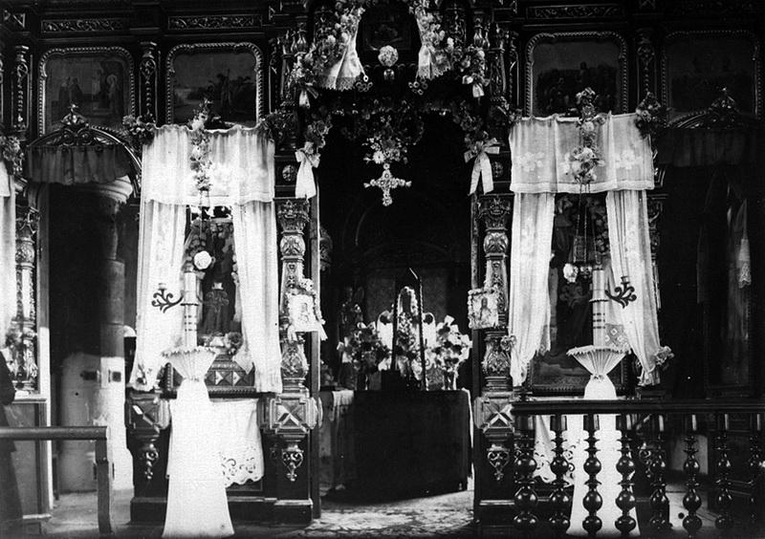
Александро-Невский кафедральный собор
В 1930-е годы Александро-Невский храм переживал трудные времена. Предпринимались неоднократные попытки запретить богослужения в храме, но верующие сопротивлялись напору властей. В 1929-1930 годы с колокольни храма сбрасывали колокола. Самый большой колокол упал на паперть, и она прогнулась. в период с 1933 по 1935 г. служили на паперти, а в 1938-1939 годах у входа в храм венчали. С 1940 года в официальных документах властей храм числился как бездействующий.
Война принесла беду не только людям. Осквернялись и святыни. Немецкие солдаты бесцеремонно ворвались в двери Александро-Невского храма. Следы жестоких боев — выщербины на церковных стенах, вмятины от пуль и осколков остались как память.

Slide 13
Александро-Невский кафедральный собор
5 февраля 1943 года Старый Оскол был освобожден от немецко-фашистских захватчиков. Атеистическая власть в военные годы изменила свое отношение к Русской Православной Церкви. В 1944 году, согласно заявлению Церковного Совета, была зарегистрирована религиозная община Александро-Невской церкви. Клировый штат состоял из священника и диакона. В причт входили восемь певчих, староста, казначей, просфорница, сторож, счетовод и уборщица. Также в заявлении отмечено, что «функционирует церковь с 15 августа 1942 года».
В послевоенный период, в течение 15 лет (с 1945 по 1960 гг.) в Александро-Невском храме сменилось пять настоятелей. Жалобы, доносы, подозрения — все это усложняло церковную жизнь, однако больше двери храма не закрывались.
В 1990 году главой Старого Оскола становится Иван Афанасьевич Гусаров. По его инициативе каждый храм закрепляется за крупным промышленным предприятием. Шефство над Александро-Невским храмом взял Стойленский ГОК, генеральным директором которого в то время был Федор Иванович Клюка. При его участии благоустроена территория, оборудован центральный вход церковного дома и капитальная лестница, проведено наружное освещение.

Slide 14
Александро-Невский кафедральный собор
В озеленительных работах принимал участие трест «Зеленстрой». Постепенно окружающая территория приобрела ухоженный вид. В 1991 году на звоннице появились пять новых колоколов с надписью: «Воронеж — 90».
17 сентября 1991 года Александро-Невский храм посетил Святейший Патриарх Алексий II.
С октября 1994 г. при храме начала действовать воскресная школа для детей и катехизаторские курсы для взрослых. В 1998 г. воскресная школа преобразована в православную гимназию.
С 28 августа 1986 г. храм является памятником истории и культуры.
В связи с воссозданием Белгородской и Старооскольской епархии епископ Иоанн (Попов) указом № 2 от 1 сентября 1995 года определил Александро-Невский храм вторым кафедральным собором епархии

Slide 15
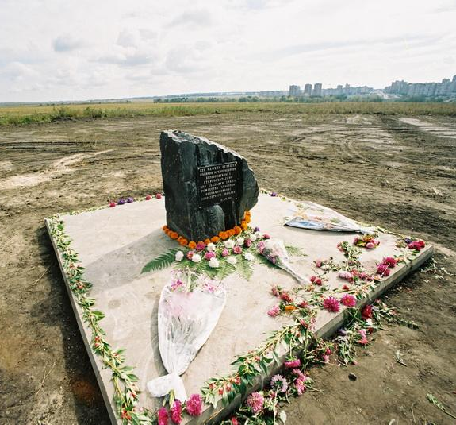
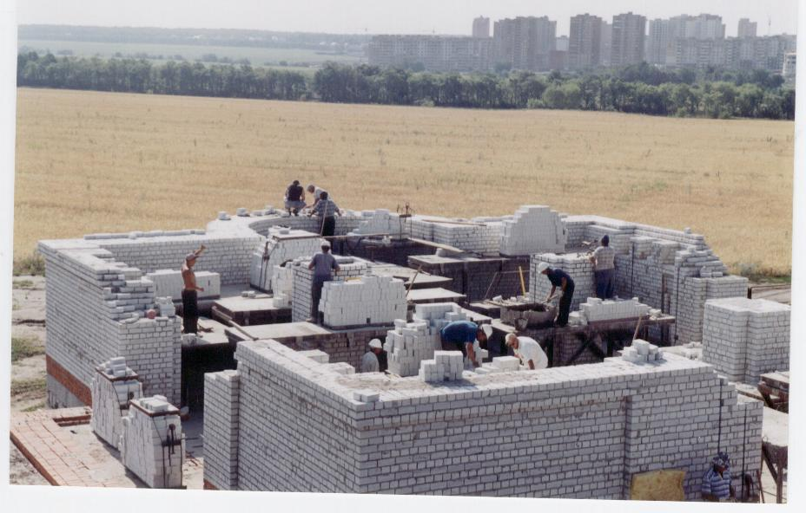
Храм Рождества Христова
Год основания – 2003. В конце 1990-х годов администрация города приняла решение о строительстве храма к 2000-летию Рождества Христова в новой части города. Этот храм стал первым храмом в Старом Осколе, построенным в XXI веке.

Slide 16
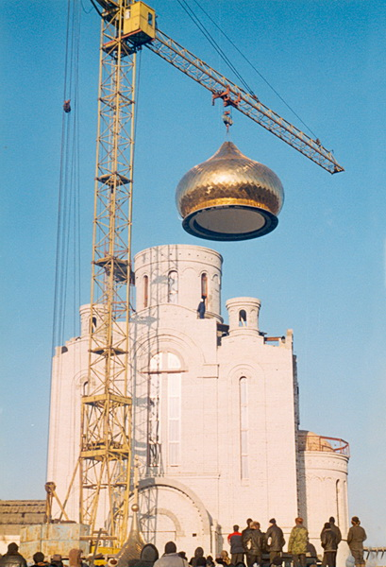
Храм Рождества Христова
С 2011 года при храме Рождества Христова существует молодежный православный клуб .

Slide 17
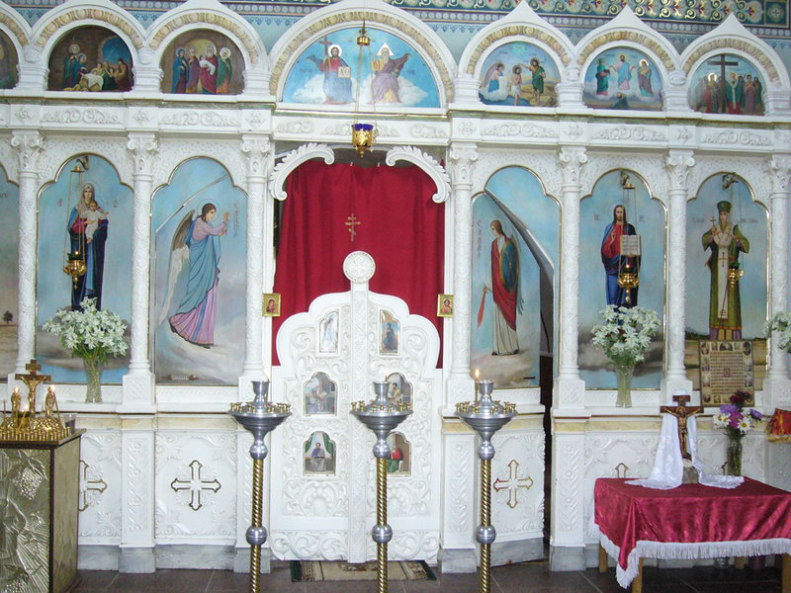
Успенский храм
Год основания – 1993. Храм в честь Успения Пресвятой Богородицы построен на городском кладбище села Каплино
В настоящее время вокруг Успенского храма образовался небольшой, но сплоченный приход. Прихожане активно участвуют в жизни прихода: помогают в благоустройстве храма и прилегающей территории, совершают паломничества к святым местам, вместе отмечают дни Ангела и юбилеи, посещают заболевших членов общины.
С 2005 года приход осуществляет духовное руководство над Старооскольским Домом детства и социальным приютом. Дети посещают богослужения, участвуют в паломнических поездках, с ними проводятся беседы и совместные праздники.

Slide 18
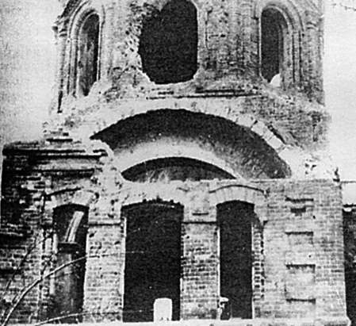
Свято-Никольский храм
Год основания – 1910. В 1642 г. веке в селе Соковое был деревянный храм во имя Святителя Николая Чудотворца. Известно, что в конце 1730-х годов храм прекратил своё существование. (А.П. Никулов. Старый Оскол. Историческое исследование Оскольского края. 1997). Исторических сведений о храме крайне мало.
Согласно «Ведомости о состоянии церквей Старооскольского уезда за 1923 г.», хранящейся в Государственном архиве Курской области, значится, что Никольская каменная церковь Старооскольского уезда Курской епархии села Соковое (ныне село Соковое, включено в городскую черту Старого Оскола) построена в 1910 году.

Slide 19
Свято-Никольский храм
В постановлении культовой комиссии
по вопросу о закрытии церквей от 4 ноября 1937 г. записано: «…считать закрытой Никольскую церковь в селе Соковом, Ст. Оскольского района, как бездействующую с 1930 года и используемую с 1933 года под Соковскую начальную школу». Школа была пристроена к храму.
Во время Великой Отечественной войны, по воспоминаниям жителей, в храме находились советские военнопленные. В период боевых действий, при освобождении Старого Оскола в январе 1943 г. Никольский храм был частично разрушен.
После войны вплоть до 1947 года в храме хранилось зерно. Позже устроили клуб.
В 1948-1949 гг. алтарь отгородили под магазин, который закрыли после пожара.
Магазин возобновил работу в 1950-е годы после ремонта. Просуществовав в алтаре до первой половины 70-х годов (1976 г.). В полуразрушенном виде здание храма стояло до 1995 года. Храм был восстановлен в 1995 году на средства Оскольского завода металлургического машиностроения. С 22 мая 1995 г. в храме начали проходить Богослужения. Здание храма является памятником истории и культуры с 2004 г.

Slide 20
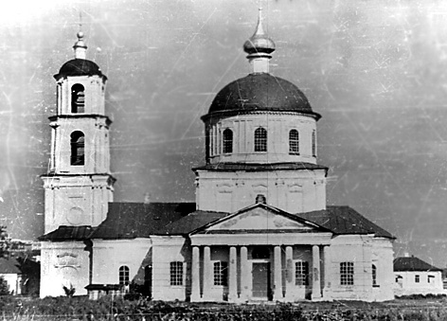
Крестовоздвиженский храм
Год основания – 1805. По некоторым сведениям, нынешний каменный храм был воздвигнут на месте деревянной церкви.
Спустя сорок лет к храму были пристроены два придела: северный освящён в честь св. Митрофана Воронежского, южный – в честь иконы Божией Матери Живоносный источник.
В 1922 г. по всей стране прокатилась компания по изъятию церковных ценностей с целью оказания помощи голодающим Поволжья. Изыматели пришли в храм 2 мая. Изъято было 10 разных серебрянных предметов. Настоятелю храма отцу Леониду Астанину и председателю церковного совета М.Н. Игумнову удалось отстоять помимо дискоса, звездицы и лжицы, еще и одну серебрянную ризу с храмовой иконы «Воздвижения Животворящего Креста Господня».

Slide 21
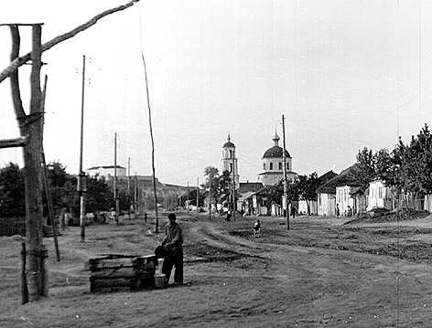
Крестовоздвиженский храм
Всё остальное они от имени прихожан обязались заменить «домашними вещами личного употребления».
В годы советской власти Крестовоздвиженский храм не закрывался, богослужения продолжались, хотя давление со стороны местных органов оказывалось постоянно, и с каждым годом оно усиливалось. В 1929 году диакона Феодора Матвеевича Анпилова судили за неуплату сельхозналога и приговорили к году принудительных работ. Наказание он отбыл, но
вернуться к открытому служению в церкви уже не имел возможности.
В 1936 г. сельсовету было приказано использовать храм как зернохранилище. Помнят еще местные жители, как во время службы священникам приходилось шагать по заполнявшим храм мешкам с зерном и солью. Но церковные активисты во главе с ктитором (греч. – хранитель, попечитель) Еленой Трофимовной Полегаевой трижды отбивали эти атаки следующим образом: вначале с жалобой обращались к городскому начальству, на что следовал ответ о том, что якобы приход должен уплатить некий налог. Верующие собирали требуемые суммы, после чего притеснения на некоторое время утихали.

Slide 22
Крестовоздвиженский храм
Храм не закрывался во время войны, службы здесь шли даже во время оккупации Старого Оскола немцами. Конечно, богослужения совершались редко, в основном по большим праздникам. Зато работала школа, и старенький батюшка приходил учить детей Закону Божиему и другим предметам. Регулярные службы в храме возобновились с 25 февраля 1943 г.
За сорок лет, с 1949 по 1989 гг. в приходе сменилось 13 священников.
В 1993 был восстановлен ансамбль колоколов, их количество сегодня составляет восемь штук. Был построен дом причта, в котором существует приходская библиотека, трапезная.В 2005 году Старооскольскому Крестовоздвиженскому храму исполнилось 200 лет. Храм имеет статус федерального значения как памятник архитектуры с 12 марта 1995г.

Slide 23
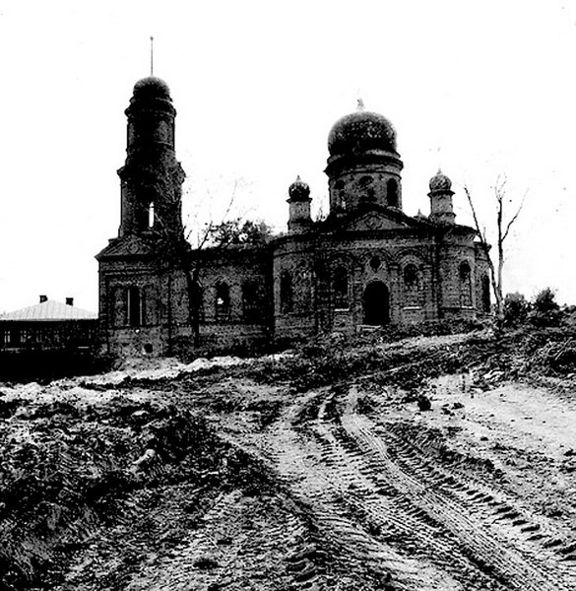
Вознесенский храм
Год основания – 1870. Правый придел освящен – в честь Архангела Михаила. Левый придел – в честь великомученика и целителя Пантелеимона.
От подрыва христианского уклада жизни в 1920-е годы советская власть к началу 1930-х годов перешла к яростному уничтожению православной веры в народе и самих храмов. После запрета звонить в колокола последовало их изъятие.Местные жители вспоминают, как во время коллективизации в 1929-1930 гг. сбрасывали колокола. Набатный колокол упал на паперть и разбил ступени крыльца.
Здание церкви властью использовалось под ссыпку зерна.
В Справке райисполкомов о действующих молитвенных заведениях по районам области указывается, что церковь Казацкой слободы того же с/совета на сентябрь 1940 года является бездействующей.

Slide 24
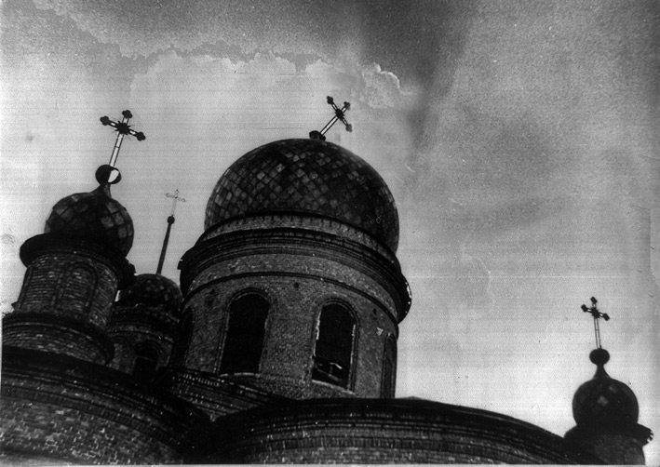
Вознесенский храм
Согласно заявлению Церковного Совета за 1944 г. религиозная община функционирует с 26 июля 1942 г.
Из жалобы Церковного совета за 1960 г. на закрытие храма, хранящейся в архиве г. Курска, известно, что «…Вознесенская церковь служила бесперерыва, никогда никому не передавалась, толлько перед войной, в 1941 г., Церковный совет по просьбе администрации Старооскольской конторы «Заготзерно» предоставил половину здания церкви под ссыпку зерна, временно, ввиду отсутствия, т.е. недостатка помещения у «Заготзерно», а во второй половине здания продолжалась служба.»
Старооскольский Райисполком 14 октября 1960 г. постановил закрыть Вознесенскую церковь на территории Казацкого с/совета.
Религиозная община с регистрационного учёта снята 10 ноября 1961 г.

Slide 25
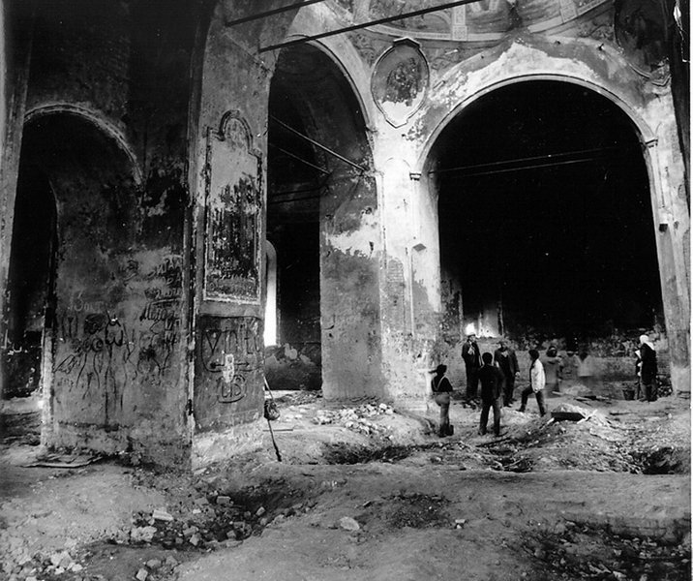
Вознесенский храм
Религиозная община с регистрационного учёта снята 10 ноября 1961 г. Здание церкви было предписано переоборудовать под мастерские политехнического обучения.
По воспоминаниям местных жителей некоторое время в церкви находился товарный склад, святыни сожгли на колхозном дворе. После его ликвидации здание оказалось бесхозным. И в начале 60-х годов подверглось разграблению, а потом и разрушению. Двадцать лет храм стоял в запустении.
В 1987 г. городская «общественность» приняла решение реставрировать «памятник архитектуры» и открыть в нём музей этнографии.
29 августа 1988 года на разбитой паперти прошло первое богослужение, его возглавил Владыка Ювеналий (Тарасов). 28 сентября того же 1988 года храм был освящен. С 12 марта 1995 года храм является памятником архитектуры, построенным в эпоху эклектики с элементами классицизма.

Slide 26
Вознесенский храм
После войны вплоть до 1947 года в храме хранилось зерно. Позже устроили клуб.
В 1948-1949 гг. алтарь отгородили под магазин, который закрыли после пожара. Магазин возобновил работу в 1950-е годы после ремонта. Просуществовав в алтаре до первой половины 70-х годов (1976 г.). В полуразрушенном виде здание храма стояло до 1995 года.
Храм был восстановлен в 1995 году на средства Оскольского завода металлургического машиностроения.
С 22 мая 1995 г. в храме начали проходить Богослужения.
Здание храма является памятником истории и культуры с 2004

Slide 27
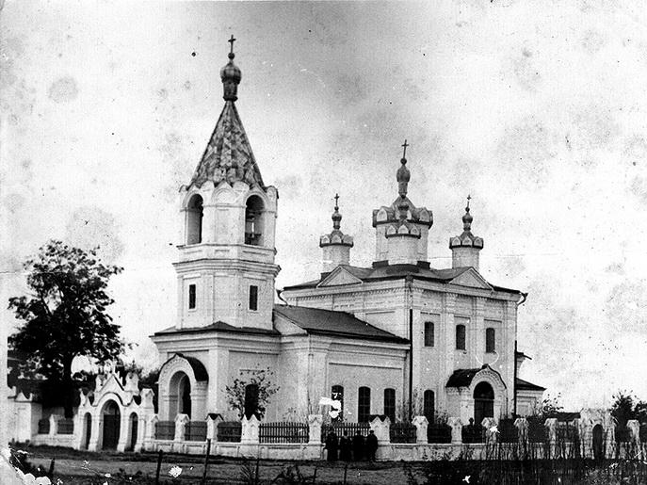
Ильинский храм
Год основания – 1872. Согласно Оскольской дозорной книге 1615 г. известно, что ещё до строительства большой крепости в 1596 г. воеводою Иваном Солнцевым и головою Иваном Мясным на Сведенской поляне располагался деревянный однопрестольный храм во имя Явления Святой Богородицы Одигитрия (район современной Ильинской церкви Ездоцкой слободы). Далее писцы указали, что на церковной земле были дворы священника Семиона Гаврикова, дьячка Герасима Семёнова и просфирницы Аксиньи.
Храм несколько раз разорялся татарами. В 1650 г. отстроена новая церковь с пределом Алексия человека Божия. В 1659 г. она была разорена, вновь выстроена и через некоторое время сгорела в очередном пожаре. Долгое время на этом месте стояла часовня.
В сложный советский период церковь не закрывалась. Лишь на какое-то время служба в ней была прекращена по причине отсутствия священнослужителя. В отчете о деятельности старооскольской подкомиссии лишь к Ильинской церкви имеется приписка о том, что кроме 12 разных серебрянных предметов, изъято 42 брилиантовых камня в серебрянной оправе разной величины.

Slide 28
Ильинский храм
Сосуд с прибором, крест, дарохранительница, ковчег были оставленны как предметы, необходимые для церковного служения.
Милостью Божией храм святого пророка Илии, устоявший в годы предвоенных репрессий, не претерпел существенного ущерба и в годы напряжённых военных действий в городе и районе. Помнят ещё слобожане, как во время бомбёжек жители бежали в храм.
В 1964 году слобода Ездоцкая вошла в состав городской черты.
С 18 июля 1995 г. храм является памятником архитектуры, построенным в эпоху эклектики. Иконостас деревянный, с позолоченной резьбой, украшен растительным орнаментом, в три яруса. Сохранился в первозданном виде.
2 августа 1995 г. своё первое архиерейское богослужение на Белгородской и Старооскольской кафедре совершил владыка Иоанн.

Slide 29
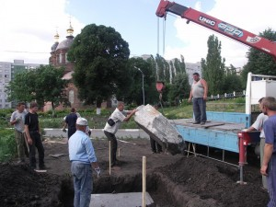
Крестильный храм святой равноапостольной княгини Ольги и мученицы княжны Анастасии
25 июня 2007 года, в день памяти священномученика Онуфрия, епископа Старооскольского, был освящён закладной камень.
Средства на строительство храма были выделены ОАО «ОЭМК». 16 августа 2008 года состоялось освящение деревянного крестильного храма во имя святых равноапостольной княгини Ольги и княжны мученицы Анастасии. Его совершили архиепископ Белгородский и Старооскольский Иоанн в сослужении благочинных 1 и 2 Старооскольских округов – протоиерея Алексия Зорина и протоиерея Алексия Бабанина, священников города.

Slide 30
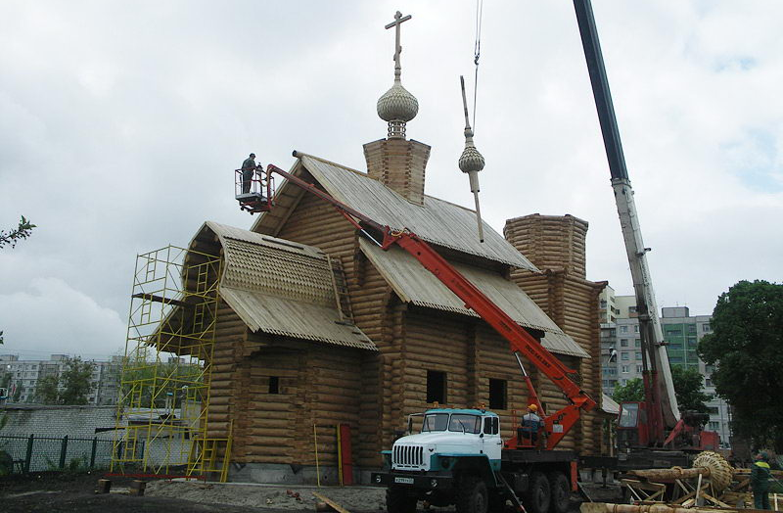
Крестильный храм святой равноапостольной княгини Ольги и мученицы княжны Анастасии
24 июля 2009 года прошёл первый престольный праздник деревянного храма. В настоящее время в храме часто проходят богослужения для воспитанников православной гимназии.

Slide 31
Благовещенско-Михайловский храм
В 2021 году Благовещенско-Михайловскому храму исполнилось бы 428 лет, если эта величественная церковь сохранилась бы до наших дней. Но сейчас на фундаменте этого храма красуется совсем другое здание – Сбербанк. Многие жители Старого Оскола не подозревают, что, приходя в Сбербанк на улицу Ленина, 49/44 для осуществления денежных операций, они оказываются на некогда святом месте.
Так за несколько десятилетий кардинально изменились наши ценности – стремление к благочестию сменилось стремлением к благосостоянию. Подробнее https://pravosk.ru/istorija/razrushennye-hramy/istorija-blagoveshhensko-mihajlovskogo/

Slide 32
Казанско-Николаевский храм
В XIX веке старооскольскую Казанско-Никольскую каменную церковь возводили 13 лет, восстанавливали после пожара еще 13 лет, а уничтожили в советское время за два года. Церковного кирпича хватило на мощение почти всех городских тротуаров и на постройку нескольких домов.
Подробнее https://pravosk.ru/istorija/razrushennye-hramy/istorija-kazansko-nikolaevskogo-hram/
Проект Казанско-Николаевской церкви (А.П. Никулов, «Оскольские древности»)

Slide 33
Покровский храм
Точная дата основания Покровской церкви на сегодняшний день неизвестна, но, согласно Оскольской дозорной книге за 1615 год, «на востоке от городских стен в слободе беломестных казаков (Белые земли – территории, не обложенные налогами и повинностями – прим. автора) был выстроен деревянный прямоугольный двухпрестольный храм во имя Космы и Дамиана с приделом в честь Благовещения Пресвятой Богородицы». Сравнив современную карту города с историческими данными, мы увидим, что месторасположение храма соответствует пересечению Октябрьской и Комсомольской улиц.
Первым служил при храме, по сообщению летописей, священник Матвей Гавриков. Также на церковной земле находились дворы дьячка Богдана Афанасьева, пономаря Романа Иванова и просфирницы Устиньи.
Город-крепость Оскол, как и вся юго-восточная часть Московского государства, подвергался частым набегам татар, литовцев, черкасов (украинских казаков). «Супостаты жгли дома и грабили местных жителей, не щадили и церкви Божии». Но, упорно защищая границы, служилый люд вновь и вновь отстраивал город, восстанавливал дома и храмы.

Slide 34
Покровский храм
Набережную реки Оскол в районе квартала Старая Мельница сегодня украшает ротонда с миниатюрной копией храма Покрова Пресвятой Богородицы. Установлен макет в том месте, где раньше стоял Покровский храм, разрушенный до основания в годы Великой Отечественной войны.
Подробнее https://pravosk.ru/istorija/razrushennye-hramy/pokrovskij-hram/

Slide 35
Ахтырский храм
История Ахтырской (кладбищенской) церкви к 190-летию со дня постройки каменного храма (15 июля 1822 г. – 2012 г.) Вряд ли кто из старооскольцев не бывал у памятника погибшим воинам в годы Великой Отечественной войны на братской могиле советских солдат (ул. Ленина). За памятником расположено старое городское кладбище. У входа на кладбище до 50-х гг. ХХ века стоял храм в честь Ахтырской иконы Божией Матери. Сегодня из храмового архитектурного комплекса на старом кладбище сохранилась лишь кирпичная арка-вход.
Подробнее https://pravosk.ru/istorija/razrushennye-hramy/ahtyrskij-hram/

Slide 36
Успенский храм
В XVIII-XIX веках на главной улице Старого Оскола – Курской (ныне ул. Ленина) располагались величественные храмы. Успенский монастырь находился напротив механического завода, на пересечении современных улиц Ленина и Октябрьской. «Возникновение церкви в честь Успения Божией Матери относится, по всей вероятности, к концу XVII столетия, то есть ко времени заселения города. Само же здание церковное есть древнейшее из всех городских церквей и относится ко времени существования при этой церкви Успенского девичьего монастыря, упраздненного Императрицей Екатериной II в 1764 году. Церковь же сделали приходской», – пишет учитель старооскольского городского училища коллежский асессор Александр Петрович Синдеев в очерке «город Старый Оскол» в 1893 году.

Slide 37
Успенский храм
Из исторического исследования краеведа А.П. Никулова следует, что «самые ранние сведения об Успенско-Преображенском девичьем монастыре сохранились в старооскольских крепостных книгах за 1702 год, где воевода Семен Прокофьевич Карпов рассматривал дело «женского девичьего монастыря, девицы Анны и иску за грабеж ее».
Историк предполагает, что монастырь был основан не раньше 90-х годов XVII столетия. «Небольшую информацию, – пишет автор, – дают предварительные описи и ревизские сказки за 1710-1719 годы». Согласно документам, «Успенский девичий монастырь располагался на посаде в горной Рыльской слободе близ торгу, огорожен в замет (вокруг). На территории монастыря было две деревянные церкви – в честь Преображения Господня и Успения Пресвятой Богородицы, от которых и возникло двойное название обители. Настоятельницей монастыря была игуменья Евдокия. В этот исторический период в монастыре проживали 42 монахини в возрасте от 17 до 100 лет и питались в миру подаянием. Службу в церквах проводил священник Прокофий Евдокимов. Известно, что монастырь не имел земель, подданных крестьян и не получал жалования от государства».
Подробнее https://pravosk.ru/istorija/razrushennye-hramy/istorija-uspenskogo-hrama/

Slide 38
Собор в честь Богоявления Господня
По мнению историка-краеведа А.П. Никулова, основание соборной церкви можно отнести к 1593 году, ко времени, когда «государевы люди» приступили к закладке города-крепости Оскол. В XVI в. церковь во имя Преображения Господня была деревянной, построена в Малом остроге (позже Нижняя площадь). Ее местоположение на протяжении ряда веков было неизменным (современная территория от кинотеатра «Октябрь» до мелового обрыва над рекой Оскол).

Slide 39
Собор в честь Богоявления Господня
Из источников известно, что в 1596 г. к собору пристроены приделы. Описание внешнего вида соборной деревянной церкви приводится в «Оскольской дозорной книге за 1615 г.»: «Соборная церковь представляла собой дубовый четырехгранный сруб с шатровой кровлей, на вершине которой глава с крестом. С западной стороны трапеза с колокольницей и два колокола по три пуда.
Было два придела: северный освящен во имя князя Владимира Киевского, а южный во имя св. вмч. Феодора Стратилата. Церковное здание было на подклети и окружено папертью. Главная икона храма – Преображение Спасово – местная, украшена богатым окладом из тонких листов тесненого серебра с напаянным из свитой серебряной позолоченной проволоки ажурным узором. В алтаре напрестольный образ Пресвятой Богородицы в золотом окладе. Алтарь от храма отделялся иконостасом с царскими вратами».
Подробнее https://pravosk.ru/istorija/razrushennye-hramy/istorija-kafedralnogo-sobora-v-chest/

Slide 40
Свято-Троицкий храм
Свято-Троицкий храм в слободе Стрелецкой является самым древним из сохранившихся православных храмов на территории Старооскольского края.
В метрике о Свято-Троицком храме, составленной в 1887 году время постройки не указано совсем, но оговорено, что Свято-Троицкий храм, вероятно, построен «в царствование Бориса Годунова или вскоре после этого» (время царствование Бориса Годунова 1598-1605 гг.).
1730 год – дата постройки каменного храма (до этого стоял деревянный).
В 1823 и 1826 гг. к храму были пристроены приделы в честь Казанской Божией Матери и святителя Николая Чудотворца.
В 30-е годы ХХ века советской властью были изъяты церковные ценности, священники арестованы.

Slide 41
Свято-Троицкий храм
В Справке райисполкомов о действующих молитвенных заведениях по районам области указывается, что церковь слободы Стрелецкой Пушкарского с/совета на сентябрь 1940 г. является бездействующей. Богослужения в храме возобновились в июле 1942 года.
Во время освобождения в феврале 1943 г. от фашистских захватчиков Стрелецкой слободы Свято-Троицкая церковь пострадала.
1962 г. за нарушения советского законодательства были сняты церковнослужители, и храм оказался бездействующим. Но борьба за храм продолжалась. 24 сентября 1964 г. Совет по делам РПЦ при Совете Министров СССР отказал горсовету в закрытии и снятия религиозного общества Свято-Троицкого храма с регистрации на основании большого количества писем верующих жителей слободы. С тех пор двери Свято-Троицкого храма не закрываются.

Slide 42
ВИКТОРИНА
1. Внешняя форма храма была схожа кораблю. С южной и северной сторон имелось по две ниши, в которых были установлены четыре гипсовые фигуры Евангелистов в полный человеческий рост. О каком храме идет речь?
Казанско-Николаевский храм
Успенская церковь
Богоявленский собор
ГЛАВНАЯ

Slide 43
ВИКТОРИНА
2. Назовите год основания Александро-Невского кафедрального собора
1908 год
1815 год
1998 год
ГЛАВНАЯ

Slide 44
ВИКТОРИНА
3. Историк, ныне пенсионер Н.Н. Тулинов говорил о том, что церкви города ломали до войны. О Михайловской церкви Николай Николаевич вспоминает следующее: «Меня отец водил. Единственная церковь, которая была с балконом. Я и на балкон этот лазил, и с балкона смотрел. Михайловскую церковь разрушали постепенно». Что сейчас располагается на месте храма?
Старое кладбище
Общежите ГРТ
Банк
ГЛАВНАЯ

Slide 45
ВИКТОРИНА
4. Свято-Троицкий храм, вероятно, построен «в царствование Бориса Годунова или вскоре после этого» (время царствование Бориса Годунова 1598-1605 гг.). Назовите год постройки каменного храма (до этого стоял деревянный)?
1730 год
1605 год
1600 год
ГЛАВНАЯ

Slide 46
Викторина
5. При храме преподобного Сергия Радонежского создан
Духовно-просветительский центр. При Центре создана православная библиотека. Каков ее книжный фонд?
1200 книг и журналов
3500 книг
2600 книг
ГЛАВНАЯ

Slide 47
Викторина
6. С благословения Высокопреосвященнейшего Питирима (Окнова) 7 августа 1907 года старооскольцы отметили 200 лет со времени написания существующего в церкви прославленного образа Божией Матери «Всех Скорбящих Радосте». В честь юбилея местночтимой иконы на стекле восточного алтарного окна был устроен прозрачный образ в позолоченном киоте, изготовленный в петербургской художественной мастерской Сидорских; витраж был расположен так, чтобы прихожане при открытии царских врат видели Богоматерь, Которая будто бы парила в воздухе. В каком храме находилась местночтимая икона "Всех Скорбящих Радосте"?
Ахтырская церковь
Успенская церковь
Благовещенский собор
ГЛАВНАЯ

Slide 48
Найди соответствие
Храм Преподобного
Сергия Радонежского
ГЛАВНАЯ

Slide 49
Найди соответствие
Александро-Невский
кафедральный собор
ГЛАВНАЯ

Slide 50
Найди соответствие
Храм Пророка Божия Ильи
ГЛАВНАЯ

Slide 51
Найди соответствие
Храм Святителя
Николая Чудотворца
ГЛАВНАЯ

Slide 52
Найди соответствие
Храм Великомученика
Феодора Стратилата
ГЛАВНАЯ

